Slide 1
الدرس رقم 3: يصنف ويفرز أنواع الأطعمة والسلع الغذائية
الدرس رقم 3: يصنف ويفرز أنواع الأطعمة والسلع الغذائية
المعيار | المخرج | عنوان الدرس | الوحدة
يصِنف الأنواع الرئيسية للطعام يفرز أنواع الأطعمة الرئيسية والسلع الغذائية | يلتزم بالوقت في تنفيذ العمل المطلوب | يصنف ويفرز أنواع الأطعمة والسلع الغذائية | يٌظهر معرفة ومهارة في أساسيات الطهي
يصنف ويفرز أنواع الأطعمة والسلع الغذائية
انشطة والالعاب تفاعلية تخدم الدرس
https://wordwall.net/ar/resource/85056614
https://web.expressia.life/s/aac/NqQo2VWxyHykmwPfSSEm?ngsw-bypass=0

Slide 2

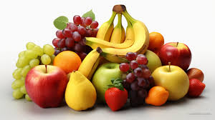
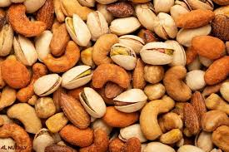
المعيار | المخرج | عنوان الدرس | الوحدة
يصِنف الأنواع الرئيسية للطعام يفرز أنواع الأطعمة الرئيسية والسلع الغذائية | يلتزم بالوقت في تنفيذ العمل المطلوب | يصنف ويفرز أنواع الأطعمة والسلع الغذائية | يٌظهر معرفة ومهارة في أساسيات الطهي
ان يشير الطالب نوع الطعام مجموعة الألبان مجموعة الفواكة مجموعة البقوليات
فاكهة
حليب
مكسرات

Slide 3
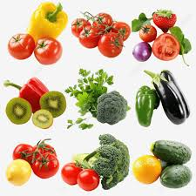
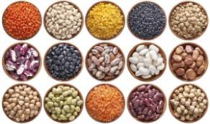
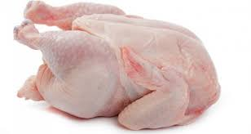
المعيار | المخرج | عنوان الدرس | الوحدة
يصِنف الأنواع الرئيسية للطعام يفرز أنواع الأطعمة الرئيسية والسلع الغذائية | يلتزم بالوقت في تنفيذ العمل المطلوب | يصنف ويفرز أنواع الأطعمة والسلع الغذائية | يٌظهر معرفة ومهارة في أساسيات الطهي
ان يشير الطالب الي نوع الطعام - مجموعة الخضروات - مجموعة اللحوم - مجموعة البقوليات
بقوليات
اللحوم
الخضروات

Slide 4
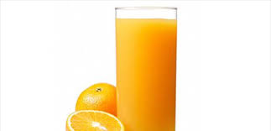
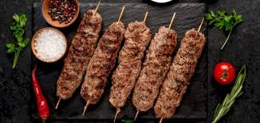
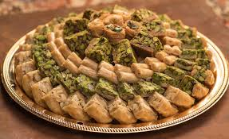
المعيار | المخرج | عنوان الدرس | الوحدة
يصِنف الأنواع الرئيسية للطعام يفرز أنواع الأطعمة الرئيسية والسلع الغذائية | يلتزم بالوقت في تنفيذ العمل المطلوب | يصنف ويفرز أنواع الأطعمة والسلع الغذائية | يٌظهر معرفة ومهارة في أساسيات الطهي
ان يشير الطالب الي نوع الطعام - مجموعة المشروبات - مجموعة اللحوم - مجموعة الحلويات
مشروبات
اللحوم
الحلويات

Slide 5
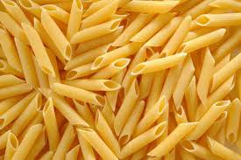
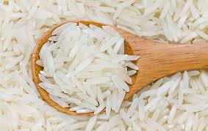
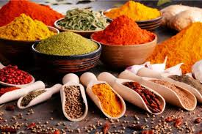
الدرس رقم 3: يصنف ويفرز أنواع الأطعمة والسلع الغذائية
الدرس رقم 3: يصنف ويفرز أنواع الأطعمة والسلع الغذائية
المعيار | المخرج | عنوان الدرس | الوحدة
يصِنف الأنواع الرئيسية للطعام يفرز أنواع الأطعمة الرئيسية والسلع الغذائية | يلتزم بالوقت في تنفيذ العمل المطلوب | يصنف ويفرز أنواع الأطعمة والسلع الغذائية | يٌظهر معرفة ومهارة في أساسيات الطهي
ان يشير الطالب الي نوع الطعام - صورة الارز –صورة المعكرونة – صورة البهارات
معكرونة
االارز
البهارات

